Slide 1
数据库系统概论
An Introduction to Database System
第十三章 数据库新技术发展

Slide 2
第十三章 数据库技术新发展
13.1 数据库技术发展概述
13.2 数据库发展的3个阶段
13.3 数据库系统发展的特点
13.4 数据库技术发展趋势
13.5 小结

Slide 3
13.1 数据库技术发展概述
数据库技术是计算机科学技术中发展最快的领域之一，也是应用最广的技术之一
  第一代的网状、层次数据库系统
  第二代的关系数据库系统
  第三代数据库系统--数据库大家族

Slide 4
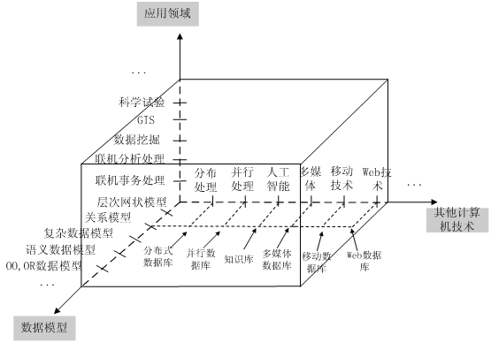
数据库技术发展概述(续)
从数据模型、新技术内容、应用领域三维空间描述数据库系统的发展、特点和相互关系

Slide 5
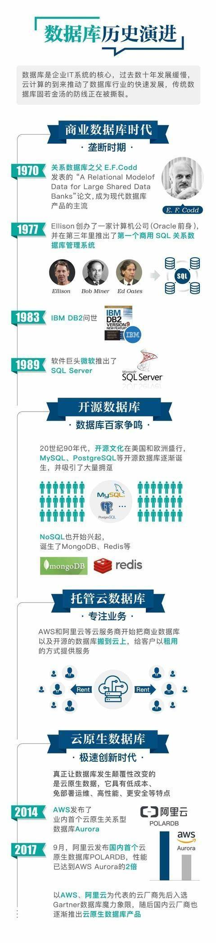

Slide 6
13.2 数据库发展的3个阶段
13.2.1 第一代数据库系统
13.2.2 第二代数据库系统
13.2.3 新一代数据库系统

Slide 7
13.2.1 第一代数据库系统
第一代数据库系统指层次和网状数据库系统
代表系统：
  IMS（Information Management System）
    1969年，IBM公司研制，层次模型的数据库管理系统
  DBTG报告(Data Base Task Group)
    20世纪60年代末70年代初提出
    确定并建立了数据库系统的许多概念、方法和技术。
    基于网状结构的，它是数据库网状模型的典型代表

Slide 8
第一代数据库系统 (续)
层次数据库系统与网状数据库系统的共同特点：
  1. 支持三级模式的体系结构
  2. 用存取路径来表示数据之间的联系
  3. 独立的数据定义语言
  4. 导航的数据操纵语言

Slide 9
13.2 数据库发展的3个阶段
13.2.1 第一代数据库系统
13.2.2 第二代数据库系统
13.2.3 新一代数据库系统

Slide 10
13.2.2 第二代数据库系统
1970年，E.F.Codd发表《大型共享数据库数据的关系模型》论文，为关系数据库技术奠定理论基础
典型代表：
  IBM San Jose研究室开发的System R
  Berkeley大学研制的INGRES

Slide 11
第二代数据库系统(续)
这一时期的主要成果
  奠定了关系模型的理论基础，给出了人们一致接受的关系模型的规范说明
  研究了关系数据语言，包括关系代数、关系演算、SQL及QBE等
  研制了大量的RDBMS的原型，攻克了系统实现中查询优化、并发控制、故障恢复等一系列关键技术

Slide 12
第二代数据库系统(续)
关系数据库是以关系模型为基础的
关系模型组成部分：
  数据结构
  关系操作
  数据完整性

Slide 13
13.2 数据库发展的3个阶段
13.2.1 第一代数据库系统
13.2.2 第二代数据库系统
13.2.3 新一代数据库系统

Slide 14
13.2.3 新一代数据库系统
1990年，高级DBMS功能委员会发表了《第三代数据库系统宣言》的文章，提出第三代DBMS应具有的3个基本特征：
  1.第三代数据库系统应支持数据管理、对象管理和知识管理
  2.第三代数据库系统必须保持或继承第二代数据库系统的技术
  3.第三代数据库系统必须对其他系统开放

Slide 15
13.3 数据库系统发展的特点
13.3.1 数据模型的发展
13.3.2 数据库技术与其他相关技术相结合
13.3.3 面向领域的数据库新技术

Slide 16
13.3.1 数据模型的发展
1. 对传统的关系模型 (1NF) 进行扩充，引入了少数构造器，称为复杂数据模型
  一种是偏重于结构的扩充
  一种是侧重于语义的扩充
2. 增加全新的数据构造器和数据处理原语，以表达复杂的结构和丰富的语义
3. 面向对象的数据模型
4. XML数据模型

Slide 17
13.3 数据库系统发展的特点
13.3.1 数据模型的发展
13.3.2 数据库技术与其他相关技术相结合
13.3.3 面向领域的数据库新技术

Slide 18
13.3.2 数据库技术与其他相关技术相结合
数据库技术与其他学科的内容相结合，出现的各种新型的数据库系统：
  分布式数据库系统
  并行数据库系统
  知识库系统和主动数据库系统
  多媒体数据库系统
  模糊数据库系统等
  移动数据库系统等
  Web数据库等

Slide 19
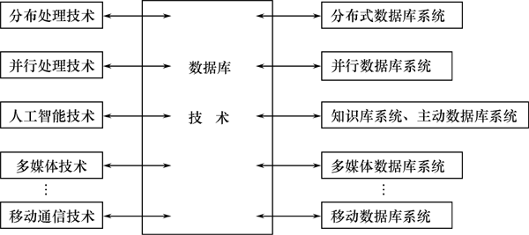
数据库技术与其他相关技术相结合(续)
数据库技术与其他计算机技术的相互渗透

Slide 20
数据库技术与其他相关技术相结合(续)
一、并行数据库
概念
  在并行机上运行的具有并行处理能力的数据库系统
  是数据库技术与并行计算技术相结合的产物
并行处理技术与数据库技术结合的可行性
  数据库操作是集合操作，许多情况下可分解为一系列对子集的操作
  并行计算技术利用多处理机并行处理产生的规模效益来提高系统的整体性能，为数据库系统提供了一个良好的硬件平台

Slide 21
并行数据库(续)
并行数据库系统研究以三种并行计算结构为基础：
  共享内存(主存储器)结构(Shared_Memory)(简称SM结构)
  共享磁盘结构(Shared_Disk)(简称SD结构)
  无共享结构(Shared_Nothing)(简称SN结构)

Slide 22
并行数据库(续)
并行数据库原型系统
  加州Berkeley大学的XPRS系统
  Colorado大学的Volcano系统
  Wisconsin大学的Gamma系统等

Slide 23
网络数据库
网络数据库是指利用网络将两个或多个相互独立的局域数据库连接在一起。
网络数据库是指把数据库技术引入到计算机网络系统中，借助于网络技术将存储于数据库中的大量信息及时发布出去；而计算机网络借助于成熟的数据库技术对网络中的各种数据进行有效管理，并实现用户与网络中的数据库进行实时动态数据交互。

Slide 24
网络数据库特点
(1)扩大了数据资源共享范围。由于计算机网络的范围可以从局部到全球，因此，网络数据库中的数据资源共享范围也扩大了。
(2)易于进行分布式处理。在计算机网络中，各用户可根据情况合理地选择网内资源，以便就近快速地处理。对于大型作业及大批量的数据处理，可通过一定的算法将其分解给不同的汁算机处理，从而达到均衡使用网络资源，实现分布式处理的目的，大大提高了数据资源的处理速度。
(3)数据资源使用形式灵活。基于网络的数据库应用系统开发，既可以采用C/S（Client/Server，客户机／服务器)方式，也可以采用B／S(Browser／Server，浏览器/匠务器)方式，廾发形式多样，数据使用形式灵活。

Slide 25
(4)便于数据传输交流。通过计算机网络可以方便地将网络数据库中的数据传送至网络覆盖的任何地区。
(5)降低了系统的使用费用，提高了计算机可用性。由于网络数据库可供全网用户共享，使用数据资源的用户不一定拥有数据库，这样大大降低丁对计算机系统的要求，同时，也提高了每台计算机的可用性。
(6)数据的保密性、安全性降低。由于数据库的共享范围扩大，对数据库用户的管理难度加大，网络数据库遭受破坏、窃密的概率加大，降低了数据的保密性和安全性。

Slide 26
数据库技术与其他相关技术相结合(续)
二、主动数据库(Active Data Base)
概念
  是在传统数据库基础上，结合人工智能技术和面向对象技术产生的数据库新技术。
目标
  提供对紧急情况及时反应的能力
方法
  嵌入ECA，即事件-条件-动作规则

Slide 27
主动数据库(续)
为支持ECA规则，主动数据库的研究集中于解决以下问题：
  1. 主动数据库的数据模型和知识模型
  2. 执行模型
  3. 条件检测
  4. 事务调度
  5. 体系结构
  6. 系统效率

Slide 28
13.3 数据库系统发展的特点
13.3.1 数据模型的发展
13.3.2 数据库技术与其他相关技术相结合
13.3.3 面向领域的数据库新技术

Slide 29
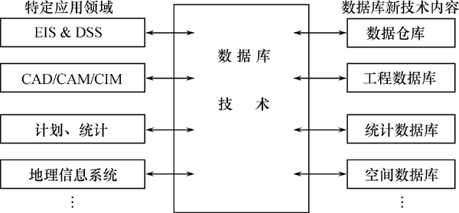
13.3.3 面向领域的数据库新技术
数据库技术被应用到特定的领域中，出现了多种数据库，使数据库领域的应用范围不断扩大
特定应用领域中的数据库技术

Slide 30
面向领域的数据库新技术(续)
一、工程数据库
概念
  工程数据库（Engineering Database）是一种能存储和管理各种工程设计图形和工程设计文档，并能为工程设计提供各种服务的数据库。
目的
  利用数据库技术对工程对象有效地加以管理，并提供相应的处理功能及良好的设计环境

Slide 31
工程数据库(续)
工程数据库管理系统应具有的功能
  1. 支持复杂对象 （如图形数据、工程设计文档） 的表示和处理；
  2. 可扩展的数据类型；
  3. 支持复杂多样的工程数据的存储和集成管理；
  4. 支持变长结构数据实体的处理；
  5. 支持工程长事务和嵌套事务的并发控制和恢复；
  6. 支持设计过程中多个不同数据版本的存储和管理；
  7. 支持模式的动态修改和扩展；
  8. 支持多种工程应用程序等

Slide 32
面向领域的数据库新技术(续)
二、空间数据库
空间数据
  用于表示空间物体的位置、形状、大小和分布特征等诸方面信息的数据，适用于描述所有二维、三维和多维分布的关于区域的现象。
特点
  包括物体本身的空间位置及状态信息
  包括表示物体的空间关系（即拓扑关系）的信息
概念
  描述、存储和处理空间数据及其属性数据的数据库系统

Slide 33
空间数据库(续)
研究内容
  (1)空间数据模型
  (2)空间数据查询语言
  (3)空间数据库管理系统

Slide 34
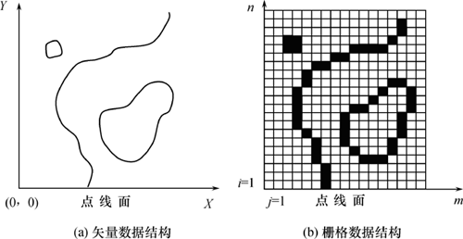
空间数据模型
空间数据结构

Slide 35
空间数据查询语言
空间数据查询包括位置查询、空间关系查询和属性查询。前两种查询是空间数据库特有的，基本方式有：
  面-面查询
  线-线查询
  点-点查询
  线-面查询
  点-线查询
  点-面查询
空间数据查询语言是为了正确表达以上查询请求

Slide 36
空间数据库管理系统
功能
  提供对空间数据和空间关系的定义和描述
  提供空间数据查询语言，实现对空间数据的高效查询和操作
  提供对空间数据的存储和组织
  提供对空间数据的直观显示等

Slide 37
13.4 数据库技术发展趋势
推动数据库发展的3个主要动力
  数据
  应用需求
  计算机相关技术

Slide 38
数据库技术发展趋势(续)
一、信息特征和来源的变化
二、应用领域的变化
三、相关技术的发展
四、当前若干研究热点

Slide 39
13.5 小结
数据库技术发展的三个阶段
  第一代的网状、层次数据库系统
  第二代的关系数据库系统
  第三代数据库系统--数据库大家族

Slide 40
小结(续)
数据库系统发展的特点
  数据模型的发展
  数据库技术与其他相关技术相结合
  面向应用领域的数据库新技术

Slide 41
小结(续)
推动数据库发展的3个主要动力
  数据
  应用需求
  计算机相关技术

